Slide 1
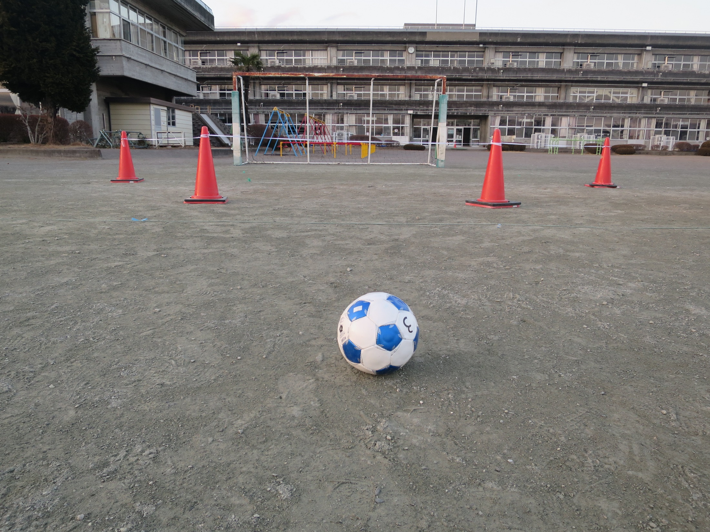
「小学校高学年サッカー」の 体育授業プログラムの 授業成果について
渋川市立長尾小学校
教諭 浅井政則

Slide 2
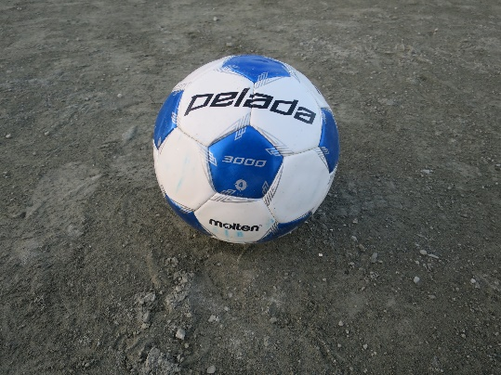
はじめに・・・・ → 授業の最後の子どもたちの姿を イメージして授業を計画する。 ※目指す姿（ゴール）を明確にしておく。 （この動きを習得させたい。 チームの姿が最後こうなってほしい）
すべての児童が、取りこぼすことなく、楽しいと思える授業を目指す。

Slide 3
・プレイヤーの人数。（プレイヤーの人数を少なくしたり、 攻撃側のプレイヤーの人数が守備側のプレイヤーの人数を 上回るようにしたりすること）
学習指導要領
ボール運動 ゴール型では、ボール操作とボールを持たないときの動きによって、簡易化されたゲームをすること。
簡易化されたゲーム
・コートの広さ。
・プレイ上の制限（攻撃や守備のプレイ空間など）
・ボールその他の運動用具や設備などを修整し、
児童が取り組みやすいように工夫したゲーム

Slide 4
・プレイヤーの人数 男女混合 攻撃側のプレイヤーの人数・・・３人 守備側のプレイヤーの人数・・・２人
サッカー競技
人数は同数。11対11 5対5 など
サッカーゴールを使う。
男子は男子、女子は女子と分けて行う。
簡易化されたサッカーゲーム（授業プログラム）
・コートの広さ 縦２４ｍ程度 横１５ｍ程度
狭すぎる・・・・・守備有利
広すぎる・・・・・攻撃有利
・プレイ上の制限
守備のプレイ空間の制限
・ボール・・・空気圧の調整
・サッカーゴールをコーンの台形にする。

Slide 5
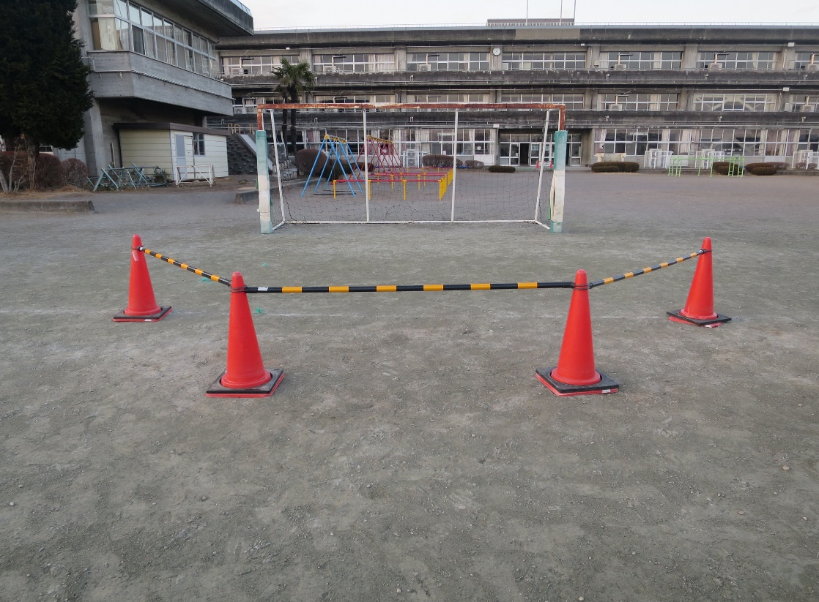
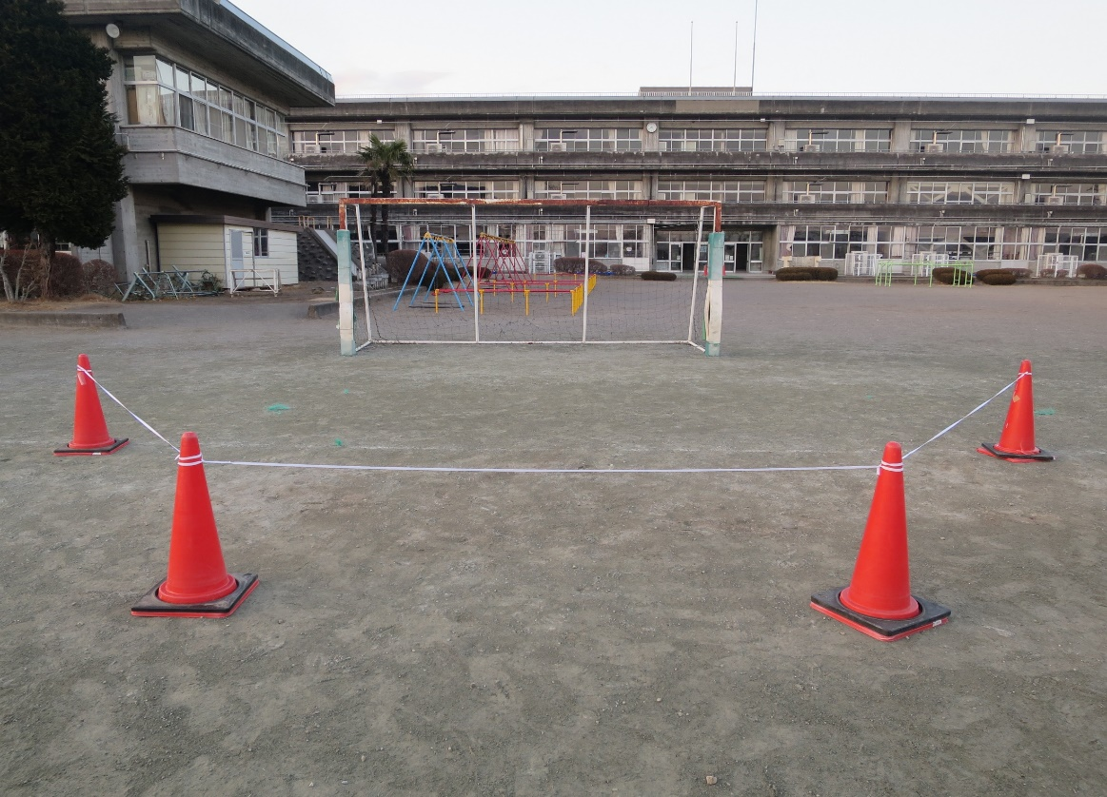
サッカーゴール
コーンバー（２ｍ）
ゴムバー（３ｍ）
利点：
バーがありシュートが入ったのかがわかる。
欠点：
せますぎてシュートが決まらない。
利点：
ほどよくシュートが入りやすい。
欠点：
高さがゴムで入ったか、入らなかったかセルフジャッジになる。

Slide 6
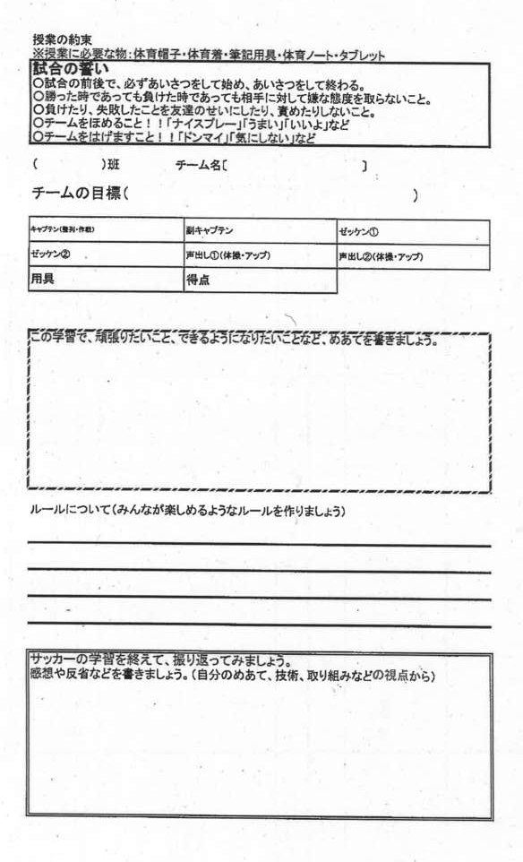
授業のルールを示す。授業の最初に示すことで、何かあったときに確認できるようにする。
一人一役。
チームの一員として
の自覚と責任。
チームを親・子
２つに分ける。

Slide 7
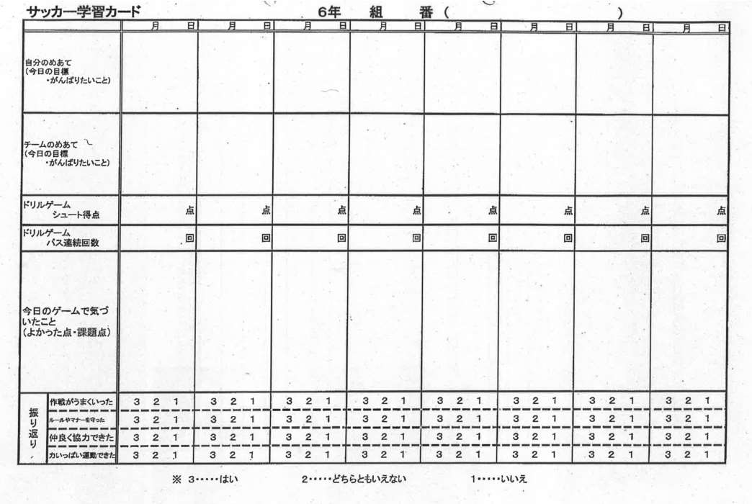
毎回の授業でドリルを記録しておくと上達が実感できる。

Slide 8
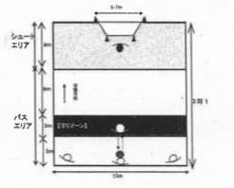
シュート エリア
ローテーションを組む
守備
２
３
４
チームを2チーム（親・子）に分ける。
24
ｍ
８ｍ
１
８ｍ
８ｍ
パス エリア
１
２
３
４
３２人の場合
A（8人･･･親4人、子4人）
B（8人･･･親4人、子4人）
C（8人･･･親4人、子4人）
D（8人･･･親4人、子4人）
１
３
４
２
１５ｍ程度
攻撃
１
２
３
４

Slide 9
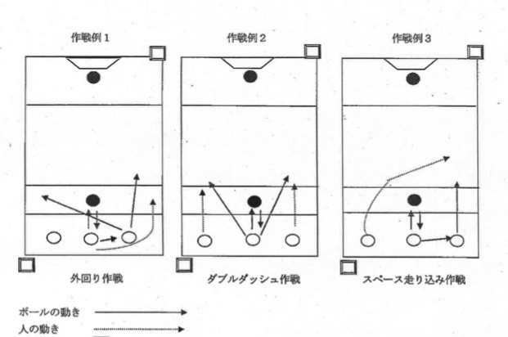

Slide 10
形成的授業評価の変容について （群馬大学 鬼澤陽子 准教授）
「成果」「意欲・関心」「学び方」「協力」因子ごとにみると、すべての因子において単元序盤に比べて単元終盤に向上した。
特に「成果」次元においては、単元進行とともに向上した。
改訂版の授業プログラムを適用した単元は子どもたちに受け入れられたといえる。

Slide 11
運動有能感調査について （群馬大学 鬼澤陽子 准教授）
「運動有能感測定尺度」を単元前後に実施した。運動有能感（運動に対する自信）のうち「身体的有能さの認知（自己の能力に対する肯定的認知）」において、単元前（12.0点）に比べて単元後（13.4点）に有意に向上した。
本単元での学習を通して「身体的有能さの認知」が向上したといえる。
単元後、サッカーに対して抵抗感が薄れ、自信を持って取り組む児童が増加したといえる。

Slide 12
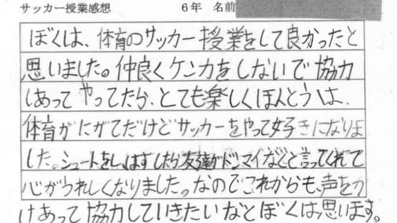
児童 男子 サッカー経験なしの感想から
作戦を考えて試合をする
仲間に対しての前向きな言葉がけ
楽しい授業につながる

Slide 13
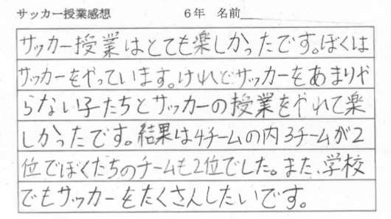
児童 男子 サッカー経験ありの感想から
パスが通りゴールを決めたらうれしい気持ちになった。
サッカー経験者でも楽しめるプログラムである。

Slide 14
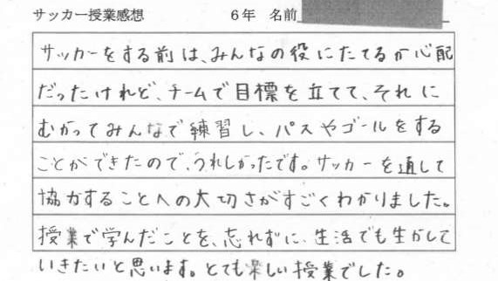
児童 女子 の感想から
声を出し合う・アドバイスし合う
目標を立てる。協力し合う関係性。
楽しい授業につながる

